Slide 1





ARKAN SYAFIQ AT’TAQY
MODEL PREDIKSI RISIKO PEMBAYARAN PINJAMAN
DI HOME CREDIT INDONESIA
GitHub Repository:
Data Scientist
Home Credit Indonesia
PROJECT-BASED INTERNSHIP BY RAKAMIN ACADEMY

Slide 2

Tentang Perusahaan
Home Credit Indonesia
Home Credit Indonesia adalah perusahaan fintech yang menyediakan produk pinjaman konsumen untuk memenuhi kebutuhan masyarakat. Perusahaan ini menggunakan teknologi dan data untuk menilai risiko kredit dan membantu masyarakat mendapatkan akses ke pinjaman dengan cara yang cepat dan aman. Sebagai bagian dari Home Credit Indonesia, proyek ini bertujuan untuk mengembangkan model machine learning yang dapat memprediksi kemungkinan kesulitan pembayaran pinjaman

Slide 3
Latar Belakang
Dalam dunia finansial, risiko kredit adalah salah satu aspek yang sangat penting bagi lembaga keuangan seperti Home Credit Indonesia. Memahami dan memprediksi kemungkinan pemohon pinjaman mengalami kesulitan dalam membayar adalah hal yang krusial untuk meminimalisir kerugian. Oleh karena itu, kemampuan untuk mengembangkan model yang dapat memprediksi risiko gagal bayar pinjaman menjadi sangat vital. Proyek ini bertujuan untuk menciptakan model machine learning yang dapat memprediksi apakah seorang pemohon pinjaman akan menghadapi kesulitan dalam membayar kewajiban pinjamannya berdasarkan data historis yang dimiliki perusahaan.
Dengan menerapkan teknik data science yang tepat, perusahaan dapat mengoptimalkan kebijakan pinjaman, serta mengurangi potensi kerugian yang disebabkan oleh peminjam yang tidak mampu membayar. Namun, salah satu tantangan terbesar dalam proyek ini adalah ketidakseimbangan kelas dalam data, di mana jumlah pemohon pinjaman yang mengalami kesulitan pembayaran jauh lebih sedikit dibandingkan dengan yang tidak. Oleh karena itu, model yang dibangun harus dapat secara efektif menangani ketidakseimbangan kelas ini untuk memastikan hasil prediksi yang akurat dan dapat diandalkan.

Slide 4
Portofolio Proyek
Pada Home Credit Indonesia, saya terlibat dalam sebuah proyek untuk mengembangkan model prediksi risiko gagal bayar pinjaman menggunakan teknik machine learning. Proyek ini bertujuan untuk meningkatkan kemampuan perusahaan dalam memprediksi apakah pemohon pinjaman akan menghadapi kesulitan dalam membayar pinjaman berdasarkan data historis yang tersedia.
Goals
Objective
Business Metrics
Meningkatkan keakuratan prediksi dalam menilai risiko kredit untuk mengidentifikasi pemohon yang berisiko.
Mengelola risiko kredit dengan cara mengurangi potensi kerugian finansial dengan memilih pemohon yang mampu membayar pinjaman tepat waktu.
Mengoptimalkan keputusan bisnis dengan mengambil keputusan pinjaman yang lebih tepat berdasarkan data dan model prediksi.
Mengembangkan model machine learning yang dapat memprediksi risiko kredit dengan presisi tinggi, serta mengidentifikasi pemohon yang berisiko gagal bayar.
Mengidentifikasi faktor-faktor yang berkontribusi terhadap risiko kredit untuk memberikan gambaran lebih jelas mengenai faktor-faktor yang meningkatkan kemungkinan gagal bayar.
Accuracy
Precision
Recall
F1-Score
AUC-ROC
MCC

Slide 5
Proyek ini dilakukan dengan langkah-langkah berikut:
Data Understanding
Memahami dan menilai dataset yang tersedia.
Data Visualization
Alur Kerja Proyek
Melakukan analisis awal untuk mengidentifikasi pola dan hubungan dalam data.
Data Prepocessing
Mengolah data untuk memastikan kualitasnya, menangani missing values, dan menyeimbangkan kelas.
Data Modelling
Mengevaluasi kinerja model berdasarkan metrik yang relevan seperti Confusion Matrix, Accuracy, Precision, Recall, F1-Score, AUC-ROC dan MCC.

Slide 6
Data Understanding
Dimensi
Tipe
Kolom: 122
Baris: 307.511
Kategorik: 16
Numerik: 106
Dataset yang digunakan dalam proyek ini adalah Home Credit Default Risk dataset, yang terdiri dari 307,511 entri dengan berbagai fitur terkait dengan karakteristik pemohon pinjaman, termasuk informasi mengenai pendapatan, jumlah pinjaman, status keluarga, dan riwayat pinjaman sebelumnya. Target variabel dalam dataset ini adalah kolom TARGET, yang menunjukkan apakah seorang pemohon mengalami kesulitan membayar pinjaman (1) atau tidak (0).

Slide 7
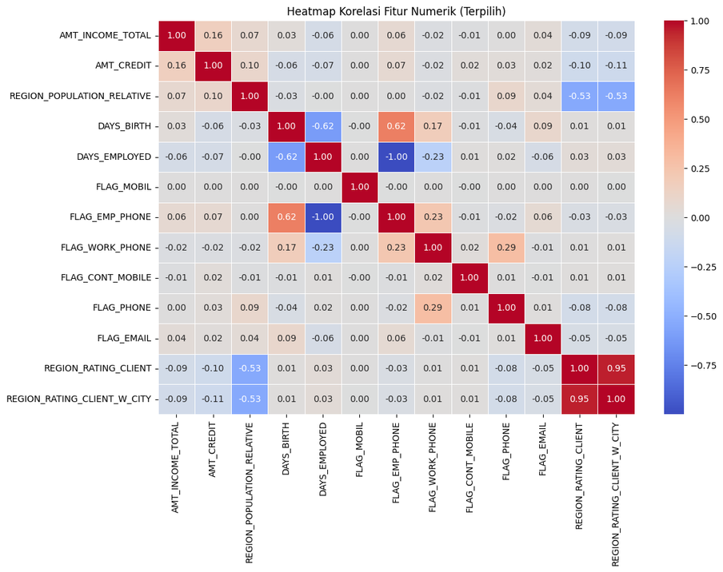
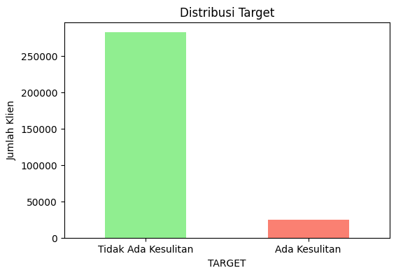
Data Visualization
Korelasi antar fitur menunjukkan bahwa ada beberapa hubungan yang bisa digunakan untuk memprediksi kemungkinan gagal bayar pinjaman.
Distribusi target yang sangat tidak seimbang menandakan bahwa penanganan lebih lanjut diperlukan untuk memastikan model dapat mendeteksi kelas 1 dengan lebih efektif.

Slide 8
Data Prepocessing
Feature Enginnering
Label Encoding
Mengubah kolom DAYS_BIRTH menjadi Usia.
Untuk variabel kategorikal seperti CODE_GENDER, NAME_CONTRACT_TYPE, dll.
Normalisasi Data
SMOTE dan Undersampling
Menggunakan MinMaxScaler untuk menormalkan data numerik.
Untuk menangani ketidakseimbangan kelas dan memastikan model belajar dengan baik dari kelas minoritas.

Slide 9
Data Modelling
No | Algoritma | Accuracy | Precision | Recall | F1-Score | AUC-ROC | MCC
1 | Logistic Regression | 0.601 | 0.880 | 0.600 | 0.690 | 0.650 | 0.120
2 | Random Forest | 0.910 | 0.860 | 0.910 | 0.880 | 0.610 | 0.024
3 | Extreme Gradient Boosting | 0.912 | 0.860 | 0.910 | 0.880 | 0.613 | 0.022
Berdasarkan hasil evaluasi, Random Forest lebih direkomendasikan untuk prediksi risiko gagal bayar pinjaman di Home Credit Indonesia. Meskipun XGBoost menunjukkan sedikit keunggulan dalam AUC-ROC dan MCC, Random Forest memiliki keunggulan dalam interpretabilitas model, recall yang lebih baik pada kelas minoritas, serta efisiensi waktu pelatihan dan penggunaan sumber daya komputasi, menjadikannya pilihan yang lebih praktis.

Slide 10
Saran untuk Perusahaan
Berdasarkan analisis, berikut beberapa saran untuk mengoptimalkan prediksi dan pengambilan keputusan terkait risiko gagal bayar pinjaman di Home Credit Indonesia:
Fokus pada Pengelolaan Risiko Kredit
Tingkatkan pemahaman tentang faktor-faktor risiko yang mempengaruhi kemampuan pemohon dalam membayar pinjaman. Hal ini akan membantu dalam menyaring pemohon yang lebih berisiko secara lebih akurat dan mengurangi kerugian.
2. Peningkatan Pengambilan Keputusan Bisnis
Gunakan hasil model prediksi untuk menyempurnakan kebijakan kredit dan strategi pemasaran, seperti menawarkan produk pinjaman dengan syarat yang lebih sesuai untuk pemohon dengan profil risiko tertentu.
3. Pemantauan dan Penyesuaian Berkala
Lakukan pemantauan terhadap perubahan tren pasar dan perilaku pemohon pinjaman secara berkala, untuk memastikan model tetap relevan dan efektif dalam mendukung keputusan pinjaman yang lebih tepat.

